Slide 1
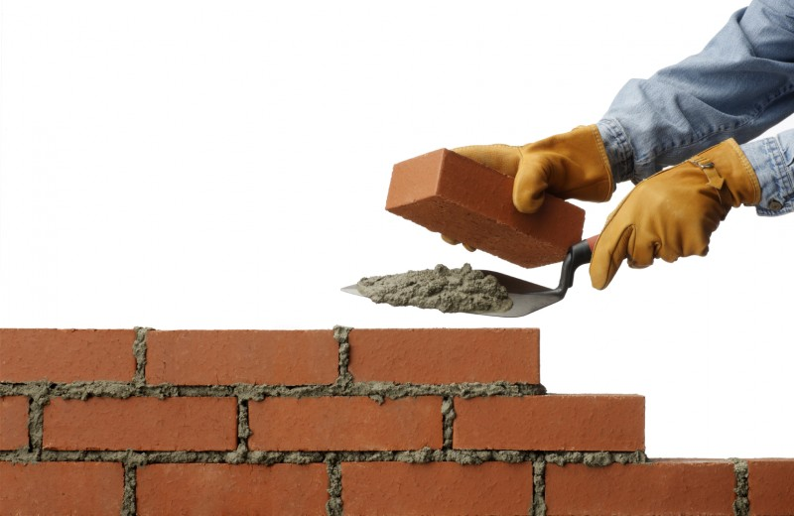
ТВОРБА (ГРАЂЕЊЕ) РЕЧИ
Поступак којим се од једне речи гради (твори) нова реч назива се грађење или творба речи.

Slide 2
П
О
Р
О
Д
И
Ц
А
Р
Е
Ч
И
РАДНИК
РАДНИЦА
РАДИОНИЦА
РАДИЛИШТЕ
ПРЕДРАДНИК
ПРЕРАДИТИ
РАДНИШТВО
РАДИЛИЦА
ИЗРАДИТИ
УРАДИТИ
РАДАН
РАДЊА
РАДИША
РАДАР
НЕМА ИСТО ЗНАЧЕЊЕ КАО РЕЧ РАД
Најмањи део речи који носи основно значење речи назива се КОРЕН речи.
Речи које чине ПОРОДИЦУ РЕЧИ имаће исти, односно заједнички корен речи.
КОРЕН РЕЧИ
РАД

Slide 3
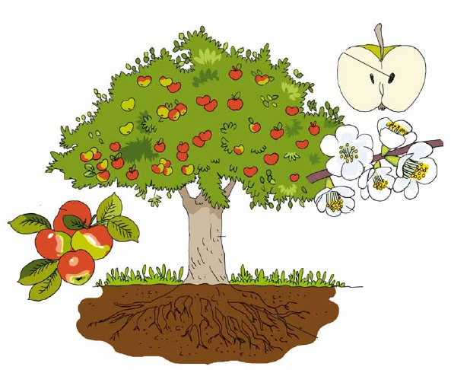
родбина
родитељ
сродност
сродник
породи-лиште
народ
рођендан
СВЕ РЕЧИ У ПОРОДИЦИ РЕЧИ МОРАЈУ БИТИ ЗНАЧЕЊСКИ ПОВЕЗАНЕ.
Корен је носилац основног значења речи.
РОД

Slide 4
ПРОВЕЖБАЈ!
ПРЕЦРТАЈ УЉЕЗА ( РЕЧ КОЈА НИЈЕ ЧЛАН ЈЕЗИЧКЕ ПОРОДИЦЕ)
А) водени, воденица, водоник, водурина, воденичар, воденички
Б) цветни, цветак, цвећарство, цвећка, цвекла, цвећара
В) нашалити се, шаљивџија, шалица, шалчић, шаликати се, пошалица
САЧИНИ ПОРОДИЦУ РЕЧИ СА КОРЕНОМ:
ЛЕК
Лекар, лекарски, лечење, лековит, излечен
ШЉИВА
Шљивик, шљиварски, шљивовица
ЦРН
Црнка, црнац, црнопут, црнкаст...
РЕЧИ КОЈЕ НАМ СЛУЖЕ ЗА НАСТАЈАЊЕ НОВИХ РЕЧИ НАЗИВАЈУ СЕ ПРОСТЕ РЕЧИ!

Slide 5
Речи ЦРН, ЛЕП, СТАР... нису настале од других речи и зато су то ПРОСТЕ РЕЧИ.
Просту реч не можемо раставити на мање делове који би били самосталне речи и имали
Сваки своје значење. Такве су још речи: дан, сунце, чути, видети, штедљив...
Речи које су настале од других речи јесу ТВОРЕНИЦЕ (изведенице).
РЕЧИ
ПРОСТЕ
ИЗВЕДЕНЕ
СЛОЖЕНЕ
ТВОРЕНИЦЕ се могу градити на неколико начина.
извођење / деривација
слагање / композиција
комбинована творба
творба претварањем

Slide 6
Творба речи извођењем - деривацијом
ТВОРБА РЕЧИ ПОМОЋУ СУФИКСА!
ОВДЕ ЈЕ ВАЖНО ДА ПРАВИТЕ РАЗЛИКУ ИЗМЕЂУ ТВОРБЕНЕ ОСНОВЕ И ГРАМАТИЧКЕ ОСНОВЕ!
ВАЖНО ЈЕ ДА ПРАВИТЕ РАЗЛИКУ ИЗМЕЂУ СУФИКСА И НАСТАВАКА ЗА ОБЛИК РЕЧИ!!!
ТВОРБЕНА ОСНОВА (то је онај део који нам остаје када од целе речи одбијемо суфикс)
ЛИСТИЋ = ЛИСТ + ИЋ
УЧИТЕЉИЦА
УЧИТЕЉ + ИЦА
(творбена основа) + (суфикс)
ГРАМАТИЧКА ОСНОВА
УЧИТЕЉИЦА = неко ко подучава
Ном. Учитељица; ген. Учитељице, дат. Учитељици... (ово су наставци за облик речи)
УЧИТЕЉИЦ – граматичка основа
КОРЕН речи: УЧ
КЊИЖИЦА
Творбена основа = књига
Суфикс = ица
Књига + ица = књижица / палатализација
Граматичка основа: (мењамо по падежима)
Књижица, књижице, књижици, књижицу
Граматичка основа = књижиц + наставци за облик речи ( -а, -е, -и, - у...)

Slide 7
ТВОРБА РЕЧИ ПОМОЋУ СУФИКСА!
зид, зидар, зидни, зидарски, зидати...
корен наведених речи је зид;
дате речи припадају истој породици јер су у значењској вези с кореном зид;
део по коме се речи разликују налази се иза корена речи;
се додавањем дела/наставка иза корена (на крају речи) изводи/гради/твори нова реч која има ново значење;
и то је наставак за грађење/творбу речи.
Овај наставак се назива још и творбени наставак (помоћу њега се творе нове речи).
Наставак који се додаје/стоји иза корена речи назива суфикс и да он мења значење речи.
Назив суфикс потиче из латинског језике: suffixus oд suffigere и значи прибити, при-ковати.
Наставак за грађење речи који стоји иза корена назива се суфикс. Суфикси мењају значење нових речи.
творбена основа | + | творбени наставак – суфикс | изведеница |  | изведеница | - | творбени наставак – суфикс | творбена основа
ствар | + | -ица | стварчица |  | капутић | - | -ић | капут
брк | + | -ат | бркат |  | краљица | - | -ица | краљ
зубар | + | -ка | зубарка |  | сликарка | - | -ка | сликар

Slide 8
Реч која је послужила за настајање нових речи назива се основна или полазна реч.
Грађење нових речи додавањем творбеног наставка – суфикса назива се извођење или суфиксација.
Речи које су изведене од других речи додавањем суфикса, називају се изведене речи или изведенице.
Додавањем наставака за облик мења се само облик речи. Наставци за облик додају се на граматичку основу и тако се добијају други облици исте речи (промена по падежима, у роду, броју или лицу).
Додавањем суфикса (наставака за грађење/творбу речи) настаје реч са новим значењем у односу на реч од које настала.
Творбена основа у неким речима може се поклопити са основном (полазном) речју и са кореном, али и са граматичком основом.
ЗАПАМТИ!

Slide 9
Подсети се! Твореница – реч настала творбом Основна реч – полазна реч у творби Творбена основа – низ гласова заједничких основној речи и твореници Творбени наставак (суфикс) – низ гласова додат творбеној основи на крају творенице Творба речи помоћу суфикса – творбени начин настајања творенице додавањем творбеног наставка (суфикса) на творбену основу
ЧИТАЛАЦ
Од које речи је настала реч читалац?
Настала је од речи ЧИТАТИ.
Којој врсти припада реч читалац, а којој реч читати.
Читалац – именица; читати - глагол
Како је од глагола читати изведена именица читалац?
Именица читалац изведена од глагола читати помоћу наставка за грађење речи (творбеног наставка) – суфикса -лац..
ЧИТА + ЛАЦ = ЧИТАЛАЦ
Закључак:
Именице, придеви и глаголи помоћу суфикса могу седобити/извести од различитих врста речи.

Slide 10
ТВОРБА РЕЧИ ПОМОЋУ ПРЕФИКСА!
Закукуљено,
замумуљено,
задевећено,
задесећено.
Нико га не може
раскукуљити,
него онај
који га је закукуљио,
замумуљио,
задеветио,
задесетио.
(БРАВА)
ОСНОВНА РЕЧ: кукуљити
ТВОРЕНИЦЕ: закукуљити, раскукуљити
префикс основна реч твореница
за + кукуљити закукуљити
рас + кукуљити раскукуљити
са + играч саиграч
за + грмети загрмети
Делови за, рас, са…у наведеним примерима су напред припојени /испред речи, тј. испред основних речи и стопили се с њима дајући речима нова значења. Напред припојено у латинском језику каже се praefixum и отуда потиче назив префикс за делове који се додају/припајају испред речи.
ЗАКЉУЧАК:
Део који се додаје испред основне речи или творбене основе назива се префикс.
Творба речи помоћу префикса назива се префиксација.

Slide 11
ПРЕФИКСИ:
утичу на значење (прилагођава га, прецизира га), али реч и даље задржава основно значење и остаје у породици речи.
(Глаголи: закукуљити, замумуљити, задеветити, задесетити означавају запетљавање радње, а променом префикса: разкукуљити, размумуљити, раздеветити, раздесетити означавају распетљавање радње.)
префикси су најчешће настали од предлога.
Примери префикса који нису предлози и врсте речи могу настати префиксацијом. речца не (не + човек = нечовек, не + ко = неко…); речца ни (ни + мало = нимало, ни + ко = нико…); везник и (и + мало = имало; и + ко = ико…)… Префиксацијом могу настајати именице (небрига, подврста, прадеда…), придеви (онизак, сулуд, антиратни…), глаголи (назвати, обухватити, одбацити…), заменице (неко, ништа, свачији…), прилози олако, немогуће, превише…), предлози (уздуж, попреко, поред…).

Slide 12
ТВОРБА РЕЧИ СЛАГАЊЕМ
бубамара, Београд и стармали
(буба + мара; бео + град; стар + мали)
ПРОСТО СЛАГАЊЕ
СЛАГАЊЕ СА СПОЈНИМ ВОКАЛОМ
глувонем, пароброд и кућевласник
(глув + О + нем; пара + О + брод; кућа + Е + власник)
речи глувонем, пароброд и кућевласник настале су слагањем/спајањем речи глув и нем, пара и брод, кућа и власник (сличност), али да је слагање/спајање ових речи извршено помоћу вокала о и е (разлика
Запази, уочи сличност и разлику
у настанку речи насталим простим слагањем и слагањем
са спојним вокалом!

Slide 13
Начин грађења/творбе речи при којем од двеју речи или њихових творбених основа настаје нова реч назива се слагање.
Речи које настају слагањем називају се сложене речи или сложенице.
Сложенице се граде/творе на два начина:
простим слагањем/спајањем двеју речи или творбених основа (чувар + кућа, зим + зелен)
слагањем/спајањем двеју речи или творбених основа спојним вокалом (риб(а) + о + лов, југ + о + запад).

Slide 14
СИСТЕМАТИЗАЦИЈА
РЕЧИ ПРЕМА НАСТАНКУ
Просте Нису настале од других речи |  | Творенице Настале од других речи
Суфиксацијом (помоћу суфикса) |  | Префиксацијом (помоћу префикса) |  | Слагањем (простим спајањем двеју речи; спајањем помоћу спојног вокала)

